Slide 1

Digital / Modern Workplace
Notes:
Communement appelé le Digital Workplace

Slide 2

Un concept…
… visant à doter l’entreprise d’outils modernes et de pratiques permettant :
De travailler n’importe où :
Au bureau, mais aussi dans les transports, de chez soi ou depuis un espace de coworking
Facilement et sans VPN ou procédure complexe de connexion
De travailler depuis n’importe quel périphérique :
Avec son PC portable, son téléphone, mais aussi son PC personnel ou un poste partagé
Sans contraintes et de manière consistante
De sécuriser, dans ce contexte particulier, les données de l’entreprise :
Eviter les fuites de données, respecter la RGPD, etc.
De faciliter la collaboration :
Outils en libre-service, encourageant l’autonomie
Partage facilité,
Ouverture des outils aux partenaires externes (prestataires, etc.)
Notes:
Travailler n’importe où => Exemple du télétravail que l’on a vécu ces derniers mois
N’importe quel périphérique => PC portable/Fixe Classique mais aussi du portable ou d’un poste en libre service
Sécuriser => possiblité de mettre en place de la gouvernance de donnèe pour savoir qui fait quoi avec quelles donnnèes
Facilitateur =>
rendre autonome les collaborateurs
Partage de l’information de facon transversal
Ouverture vers l’extérieur

Slide 3



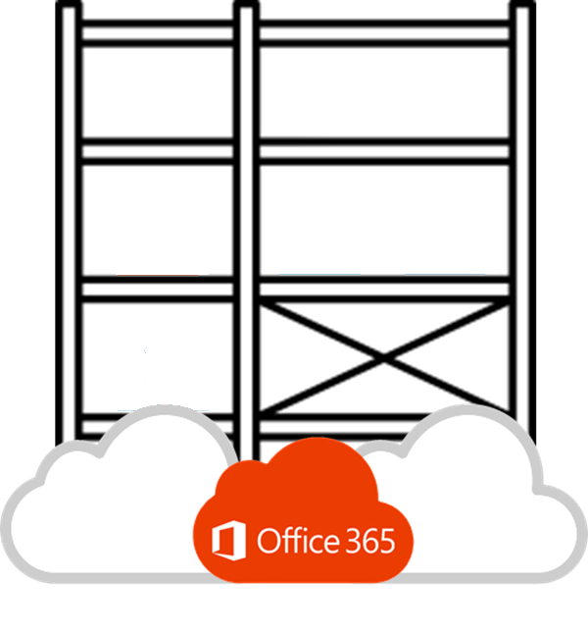







Des outils « Sur étagère»
Office 365, la Digital Workplace par Microsoft
Des services et plateformes cloud en constante évolution
Simples d’utilisation > Moins de formation
Peu personnalisables > Rapides à mettre en œuvre
Utilisables à la demande > Autonomes & responsables
Mobile & Responsive > Au bureau, en déplacement, chez les partenaires…
Une large palette d’outils & d’usages > A combiner !
Notes:
On the shelf => Sur étagère
Simple => exemple Teams qui a était pris en main assez facilelement lors du confinement
Peu personisable => c’est une boite à outil et comme dans une boite a outil avec un clé plate de 10 on enléve pas un boulon de 8
A la demande => Grâce a ces outils sur étagere la dsi peut plus rapidement propose des solutions (plus agile)
Une large palette => on verra plus loin que l’on peut combiner différents outils pour utiliser le point fort de chacun

Slide 4












La boîte à outils
La suite Office
Collaborer & Communiquer
Outlook
Word
PowerPoint
OneDrive
Teams
SharePoint
Yammer
Teams
Excel
OneNote
Outils compagnons
Processus & Applicatifs
métiers légers
Forms
Stream
Planner
Delve
Sway
To Do
WhiteBoard
Power Automate
Power Apps
Notes:
Classé par famille
On va détailler chaque outil par la suite

Slide 5
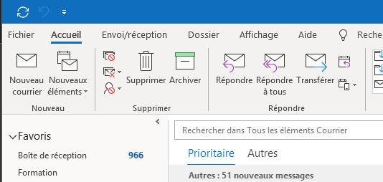
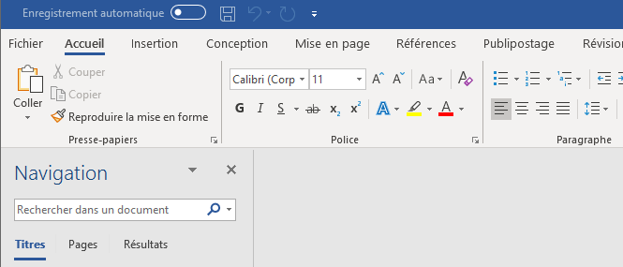
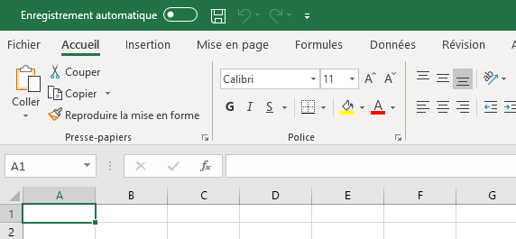
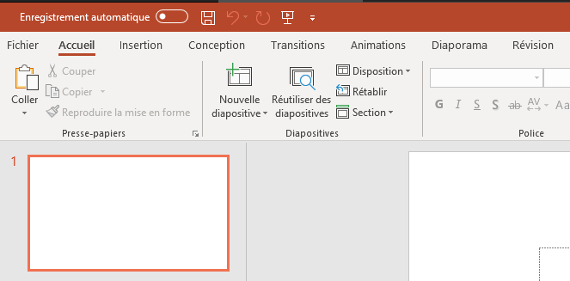
La boîte à outils
La suite Office
Outlook
Word
PowerPoint
Excel
Notes:
La suite Office :
Word, Excel, Outlook, PowerPoint sont plutot connus de tous

Slide 6
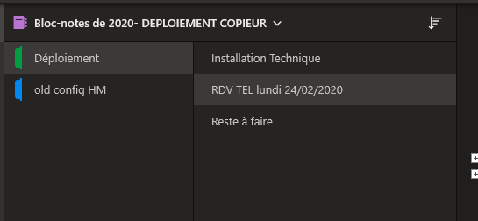
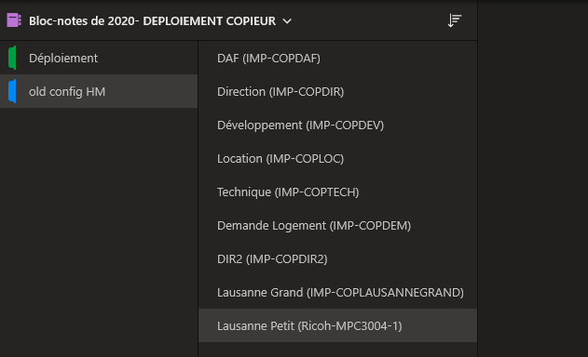
La boîte à outils
La suite Office
Outlook
Word
PowerPoint
Excel
OneNote
Notes:
La suite Office :
OneNote :
Outil de prise de note qui peuvent être classé par Sections et Pages (montrer un OneNote)

Slide 7
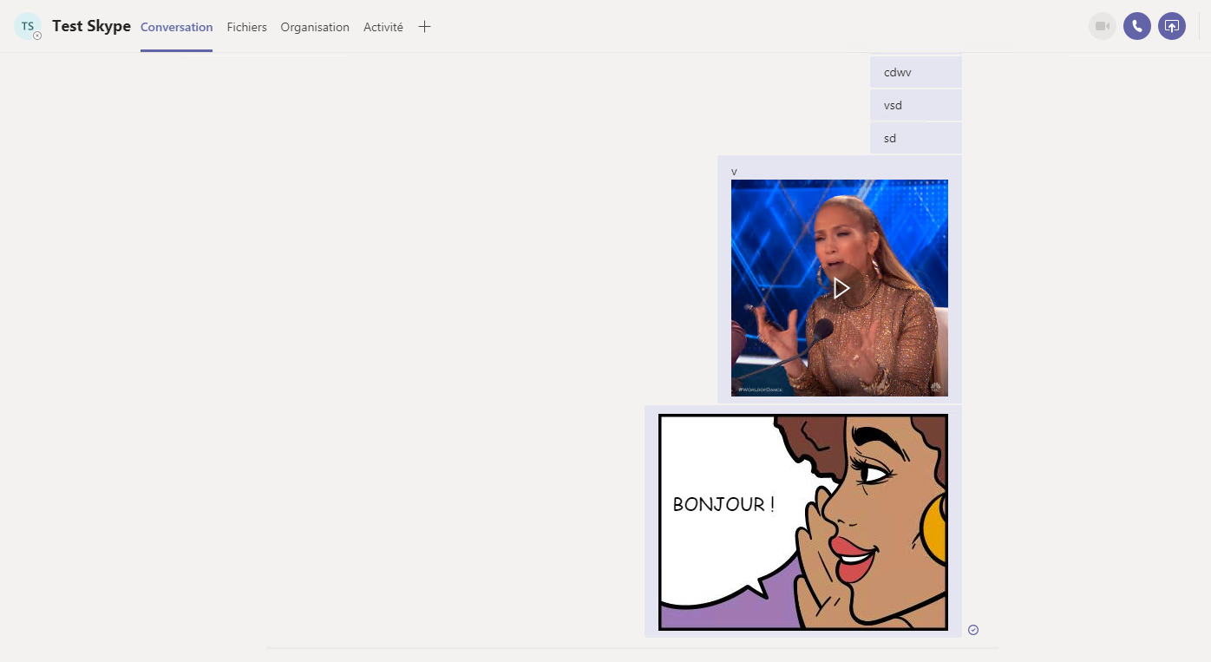
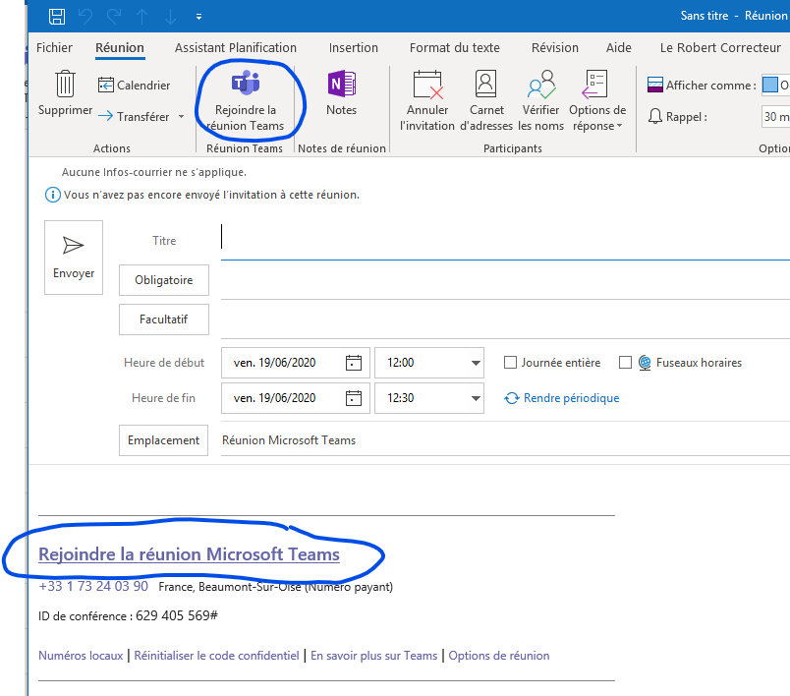
La boîte à outils
La suite Office
Outlook
Word
PowerPoint
Teams
Excel
OneNote
Notes:
La suite Office :
Teams :
Chat
VisioConférence
AudioConférence
On verra plus loin qu’il est également dans la famille Collaborer

Slide 8
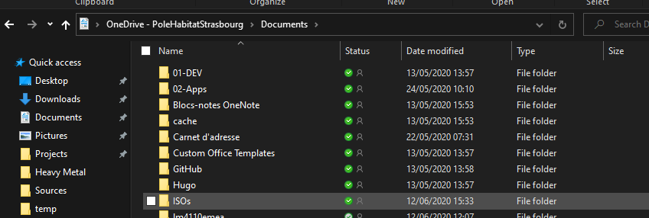
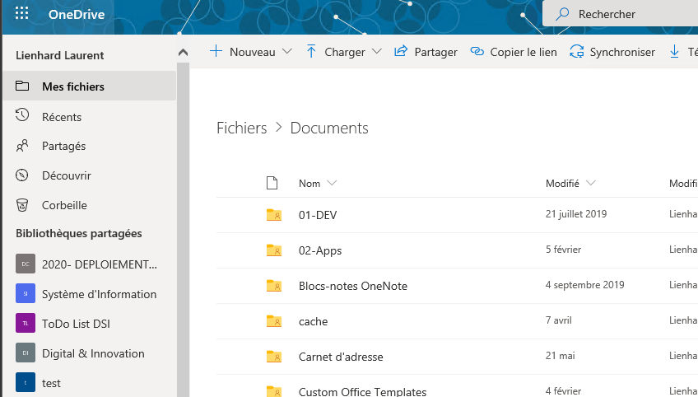
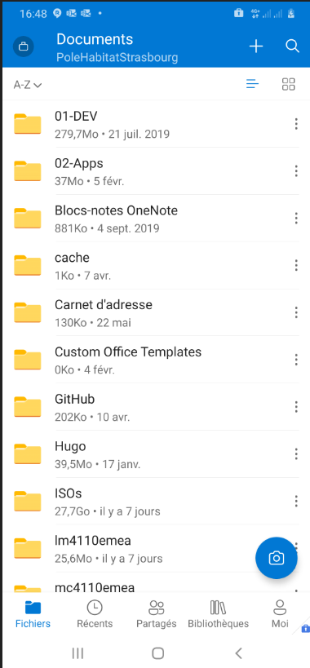
La boîte à outils
Collaborer & Communiquer
OneDrive
Notes:
Espace de stockage privé dans le Cloud
Accessible sur le poste de travail (il faut un poste de travail compatible PC/Portable)
Accessible de n’importe ou (puisque stocké dans le cloud)
Espace de stockage de grande capacité (1To/Utilisateur)
Possibilité de partager directement des documents
Cas d’usage :
Si perte de votre ordinateur portable pas de perte des documents puisqu’ils ne sont pas sur la machine
Possibilité de consulter ces documents de n’importe ou avec un simple telephone
PEUT-ËTRE COMPARER AU LECTEUR I (Personnel)

Slide 9
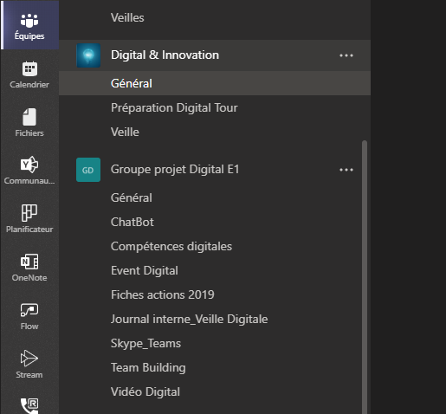
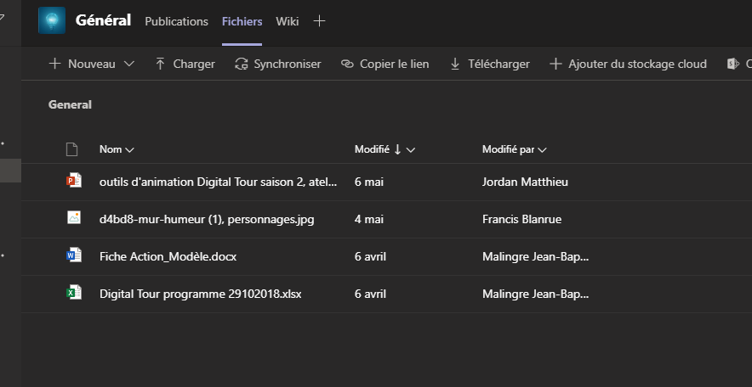
La boîte à outils
Collaborer & Communiquer
OneDrive
Teams
Notes:
On retrouve ici Teams dans la famille Collaborer. Il permet de travailler :
Par équipe
Permet l’ajout de personne externe
De travailler sur les mêmes documents a plusieurs
PEUT-ËTRE COMPARER A UN LECTEUR TRANSVERSAL (entre plusieurs directions)

Slide 10
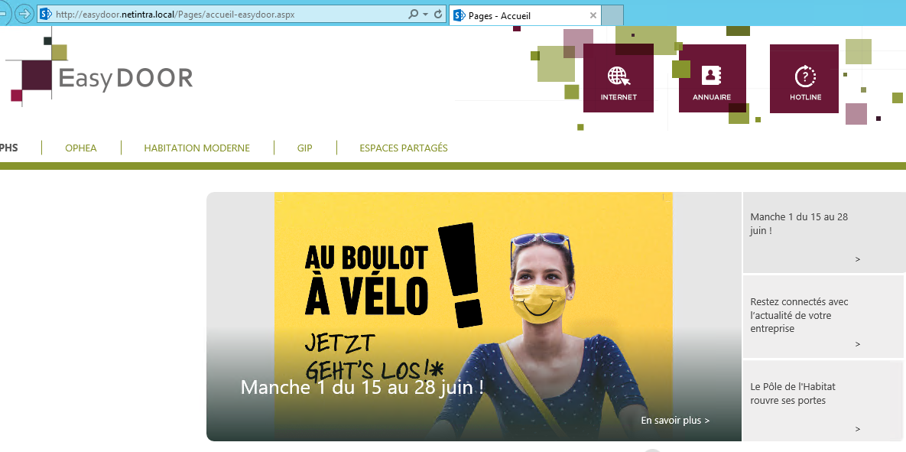
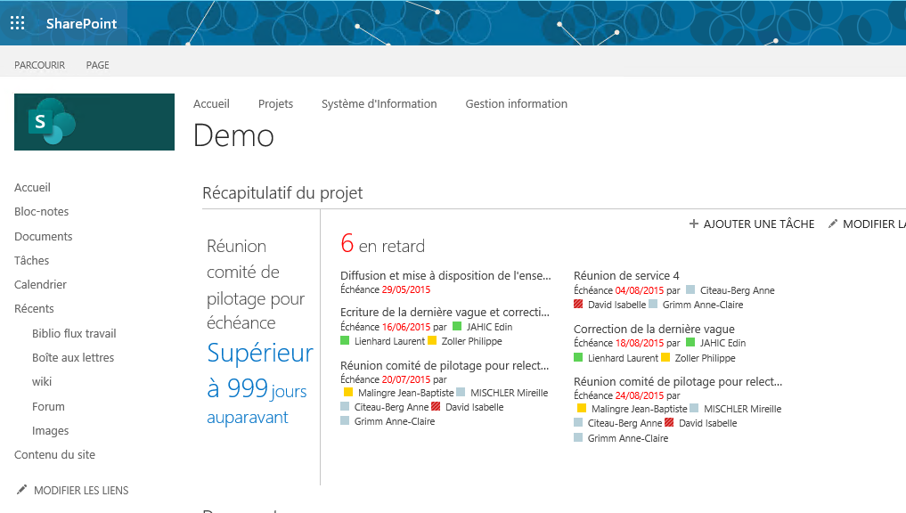
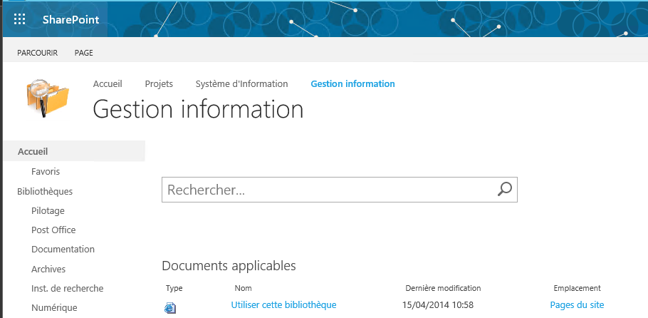
La boîte à outils
Collaborer & Communiquer
OneDrive
Teams
SharePoint
Notes:
Easydoor est hebergé sur Sharepoint mais sur une ancienne version.
Le design Modern est disponible sur le Sharepoint OnLine et permet d’afficher le site sur smartphone comme sur PC
PEUT-ËTRE COMPARER A UN LECTEUR DIRECTIION/DEPARTEMENT/SERVICE

Slide 11
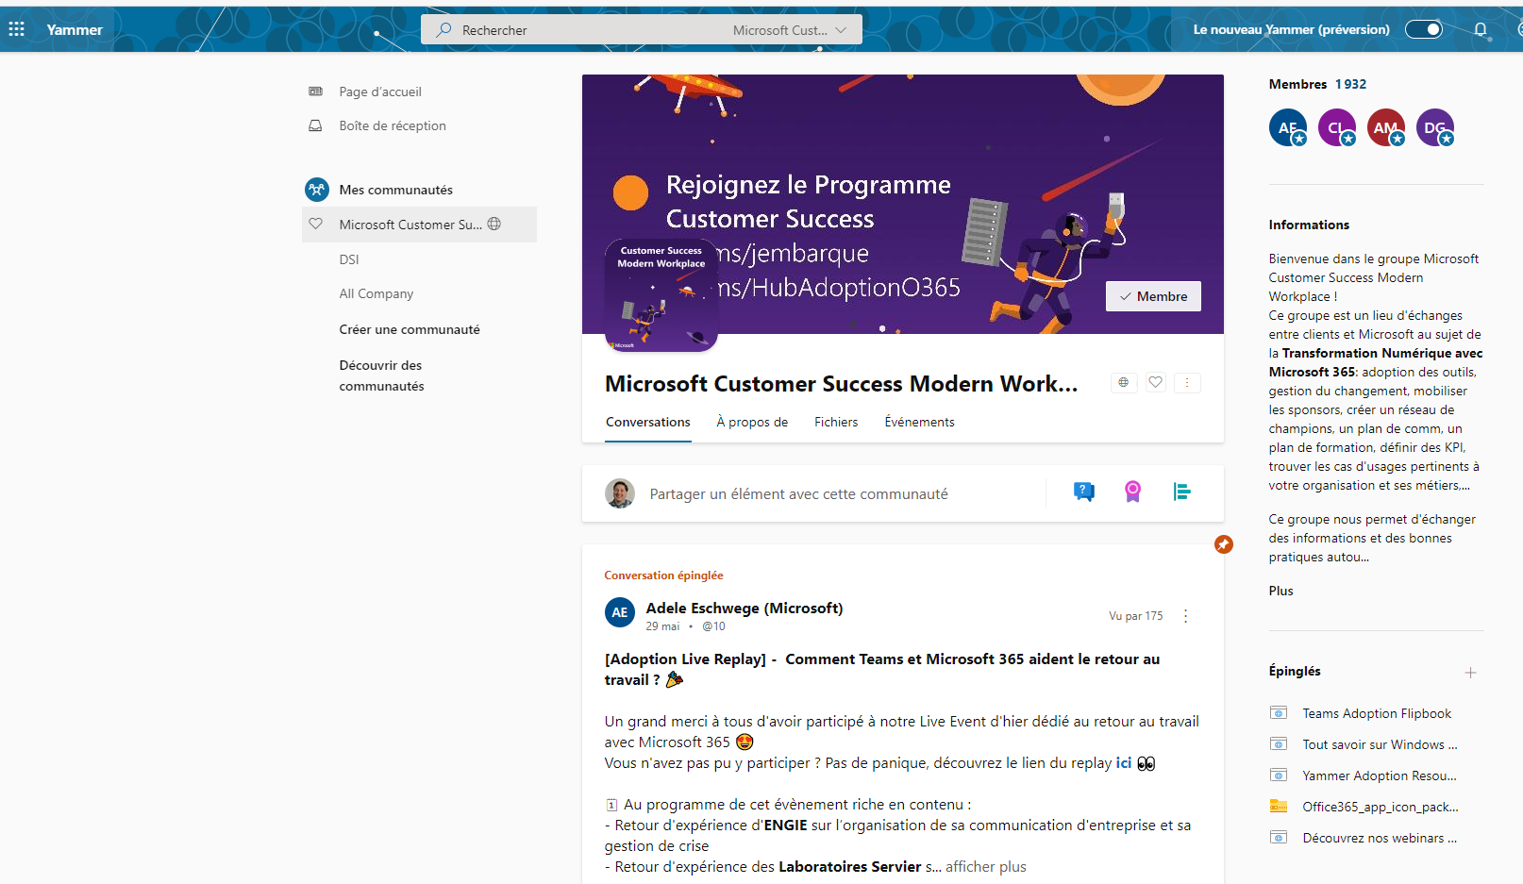
La boîte à outils
Collaborer & Communiquer
OneDrive
Teams
SharePoint
Yammer
Notes:
Yammer est un RSE (Réseau Social d’Entreprise) (Avec de gros GUILLEMET c’est un facebook-Like) => Exemple Microsoft Customer Success Modern Workpsace
A la difference de SharePoint (EasyDoor) qui donne plus de l’information descandante (top down), Yammer est plus sur une approche participative (bottom up) permet:
De l’Entraide
Création de Communauté métier
La communication participative
PEUT-ËTRE COMPARER A UN LECTEUR A L’ECHELLE DE L’ENTREPRISE

Slide 12
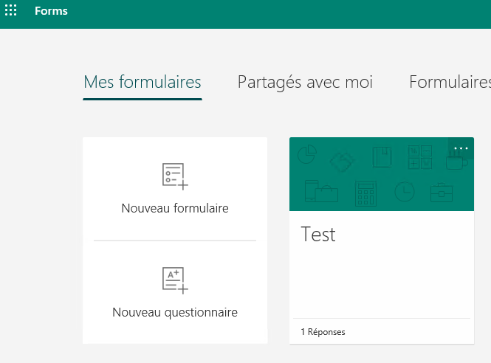
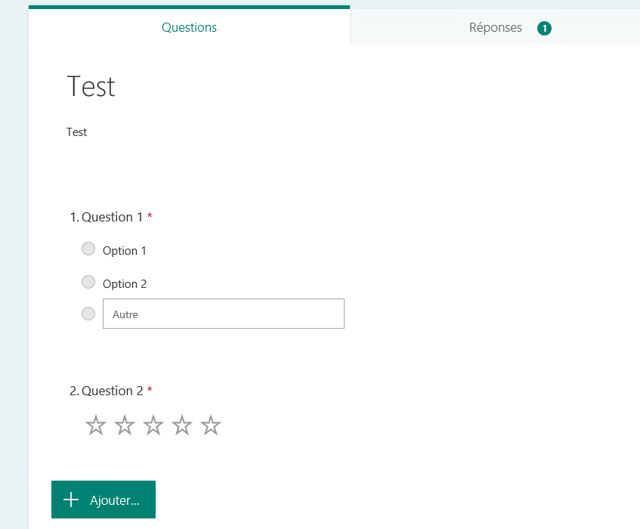
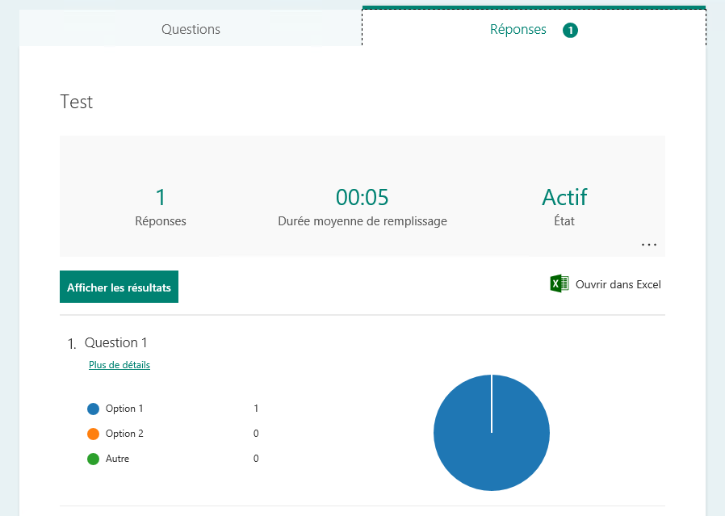
La boîte à outils
Outils compagnons
Forms
Notes:
Un outil = un usage mais on verra par la suite qu’en associant different outils on peut faire des choses interessantes
Outil en ligne permettant la création :
de formulaire
de questionnaire (comme sur l’exemple)
Equivalent a Survey Monket ou Google Forms

Slide 13
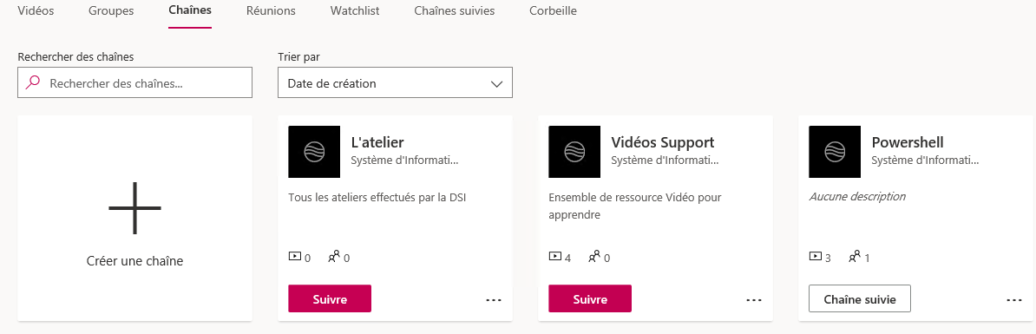
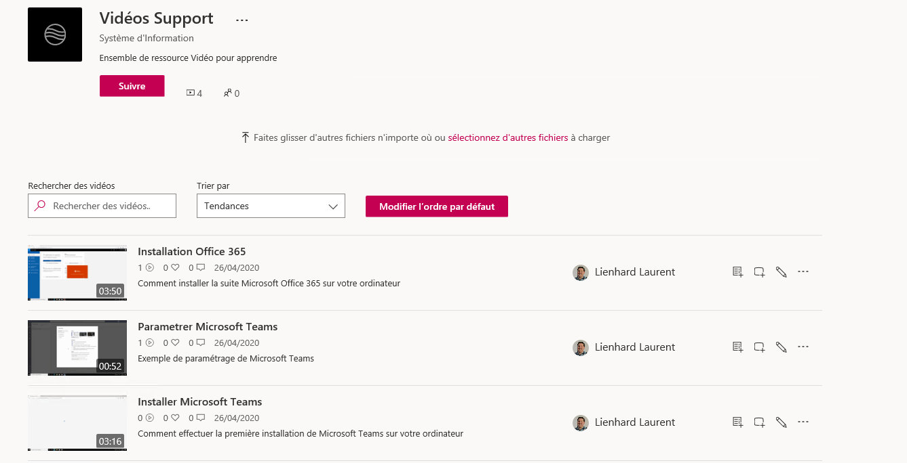
La boîte à outils
Outils compagnons
Forms
Stream
Notes:
Il s’agit d’un “YouTube” ou d’un “Vimeo” mais interne a l’entreprise
Permet de créer et gérer des chaines
Permet le partage de video :
a l’ensemble des collaborateurs interne
A un groupe spécifique
Un personne en particulier
https://web.microsoftstream.com/video/50137e88-28cb-42a1-8b44-db8ef9ed142f?list=studio

Slide 14
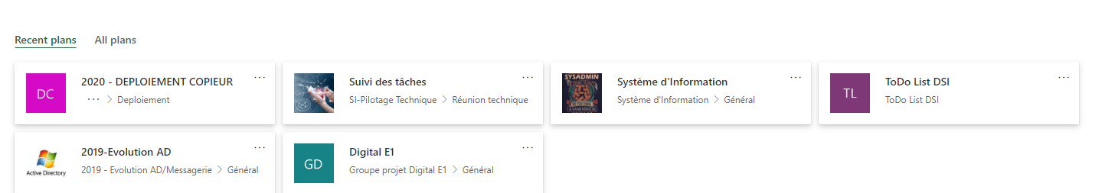
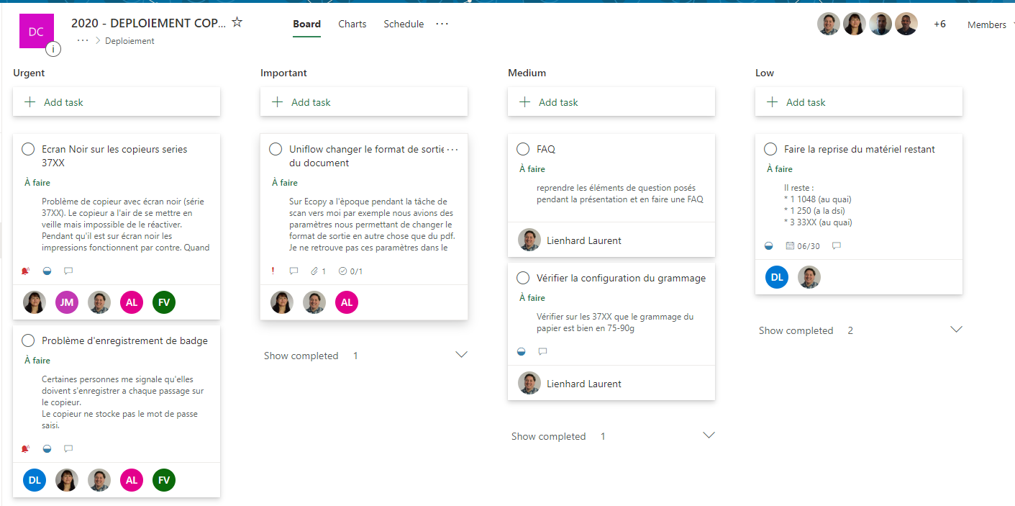
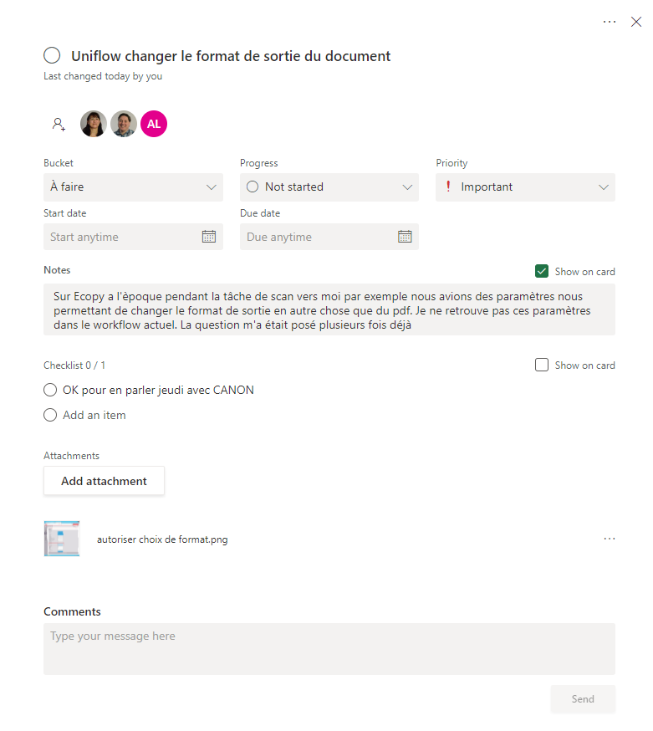
La boîte à outils
Outils compagnons
Forms
Stream
Planner
Notes:
Outil de planification
Permet de créer un planner pour different plan (un plan est associé en général à une équipe Teams)
Chaque plan va contenir des taches qui peuvent être associé a une ou plusieurs personnes de l’équipe Teams

Slide 15
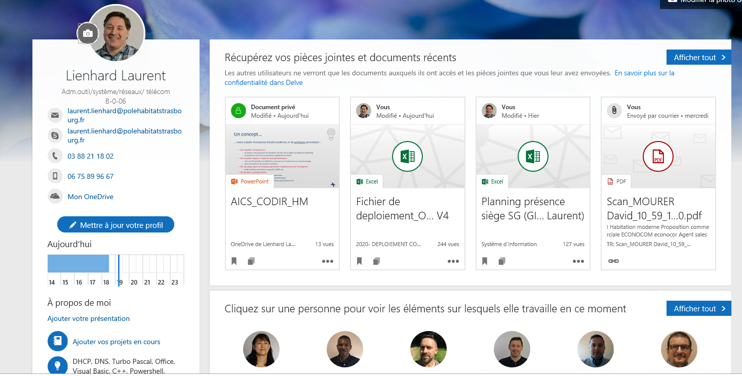
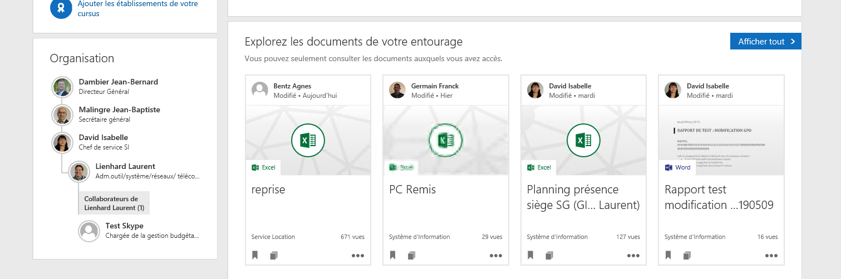
La boîte à outils
Outils compagnons
Forms
Stream
Planner
Delve
Notes:
C’est la fiche d’identité numérique d’un collaborateur
On y retrouve :
Les informations sur le poste de la personne (mail, numéro de portable …)
Une liste des documents sur lesquel j’ai travaillé derniérement
La liste des personnes avec lesquelle j’ai le plus échanger les derniers jours
L’organigramme
Ce sont sur ces données que les informations d’un contact dans Outlook sont recherchés par exemple

Slide 16
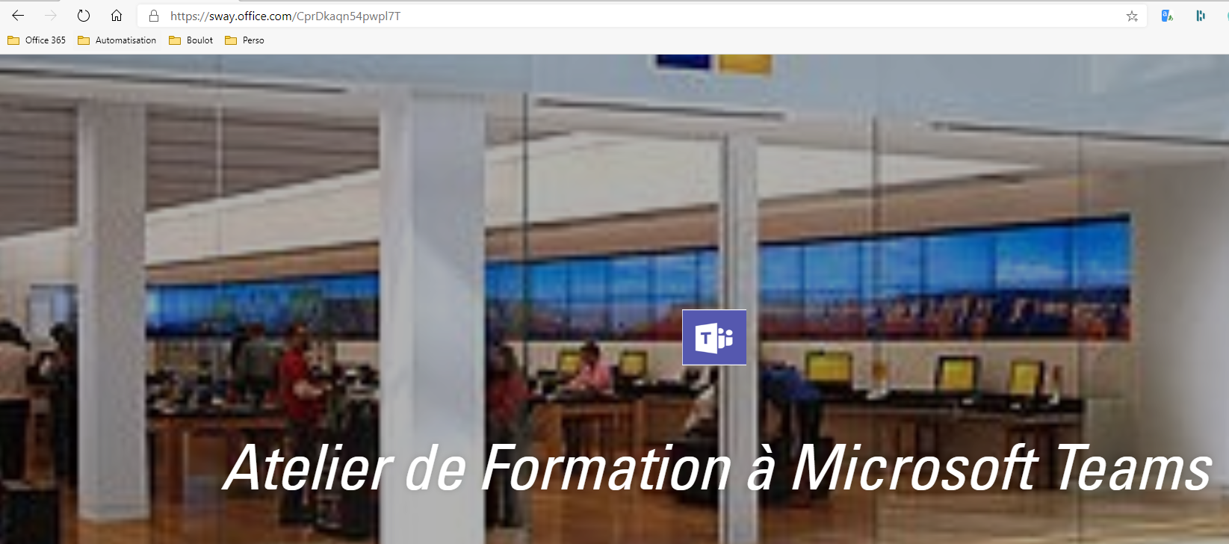
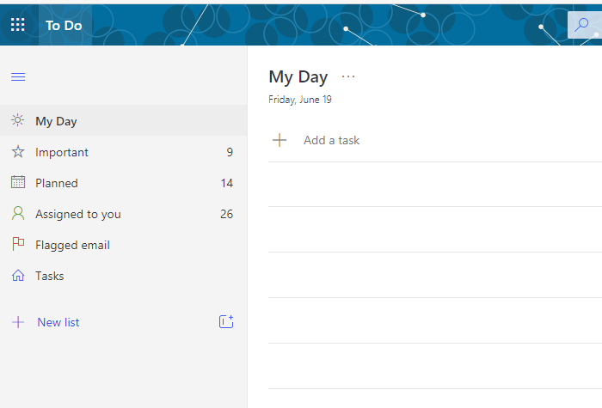
La boîte à outils
Outils compagnons
Forms
Stream
Planner
Delve
Sway
To Do
WhiteBoard
Notes:
On passe rapidement sur les 3 derniers moins usités
Sway = PowerPoint Like en ligne
To Do = gestionnaire de tâche permet par simple glisser deposer de planifier les chose à faire dans la journée par exemple
WhiteBoard : Tableau Blanc numérique

Slide 17
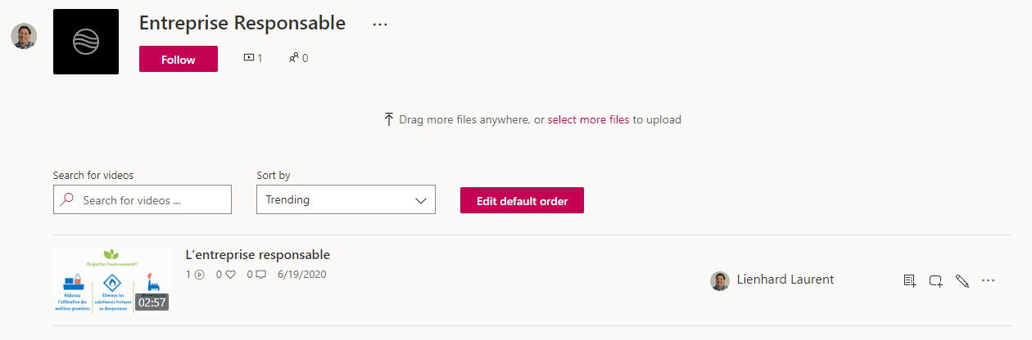
La boîte à outils
Outils compagnons
Stream
Notes:
Exemple d’association d’outil :
On prend une video de formation hébergé sur Stream

Slide 18
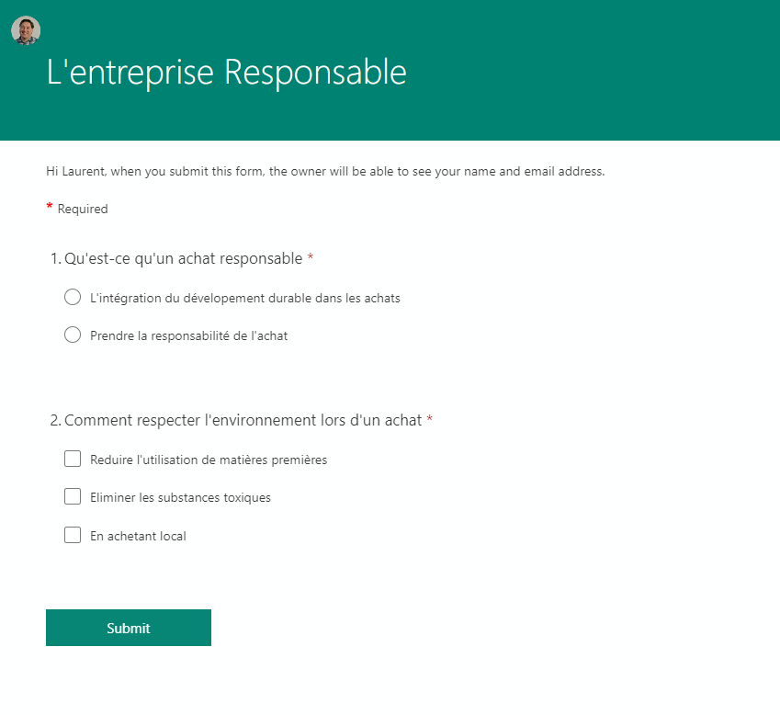
La boîte à outils
Outils compagnons
Forms
Stream
Notes:
Exemple d’association d’outil :
On prend une video de formation hébergé sur Stream
On prend un questionnaire Forms qui va intérroger la personne sur ce qu’elle a vu dans la video

Slide 19
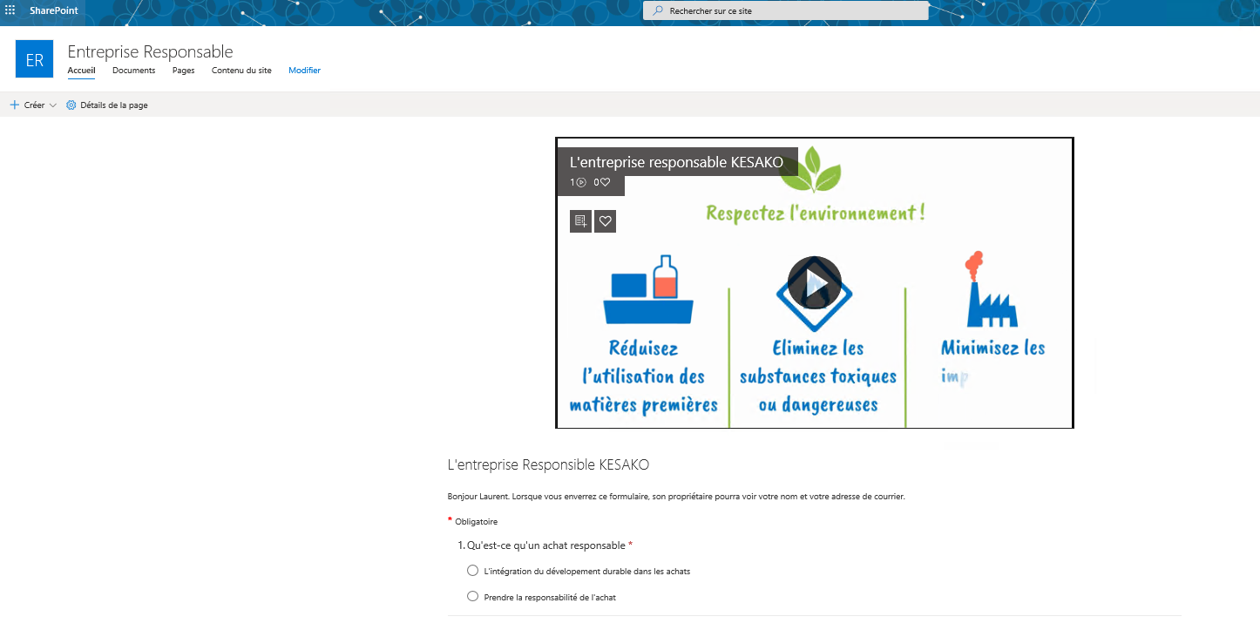
La boîte à outils
Collaborer & Communiquer
SharePoint
Outils compagnons
Forms
Stream
Notes:
Exemple d’association d’outil :
On prend une video de formation hébergé sur Stream
On prend un questionnaire Forms qui va intérroger la personne sur ce qu’elle a vu dans la video
On heberge le tout sur un site Sharepoint pour faire un site d’E-Learning
Exemple de site fait en moins d’1 heure (tout compris) pour cet exemple

Slide 20
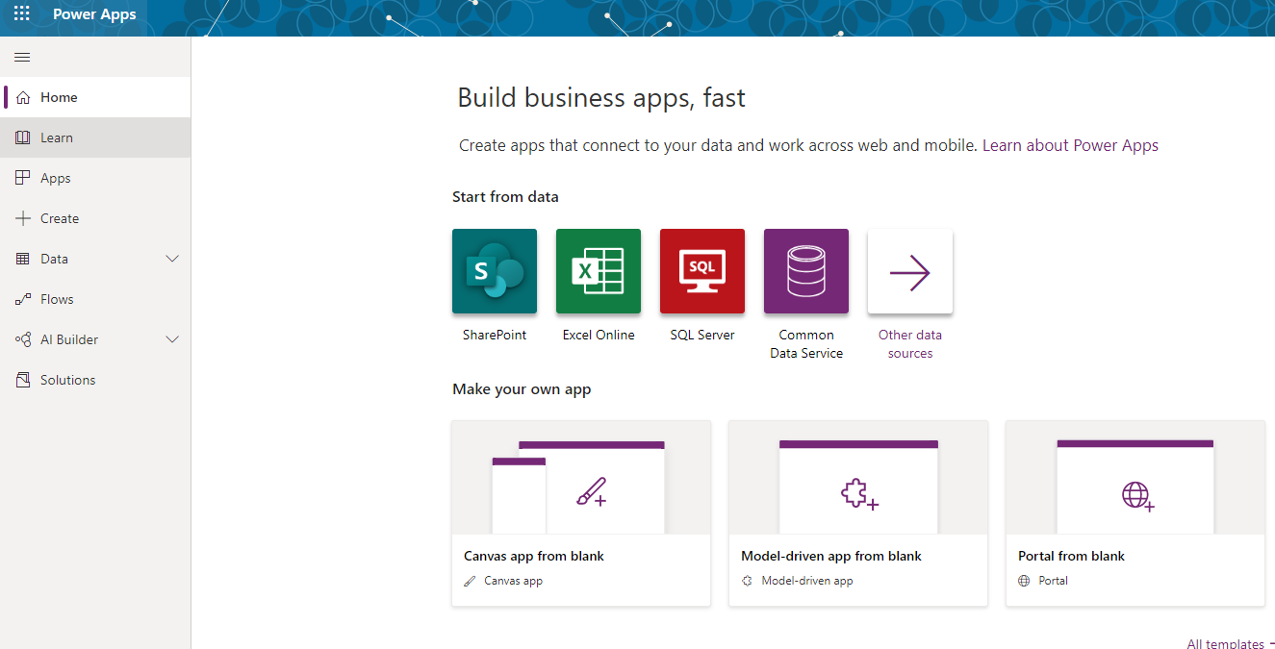
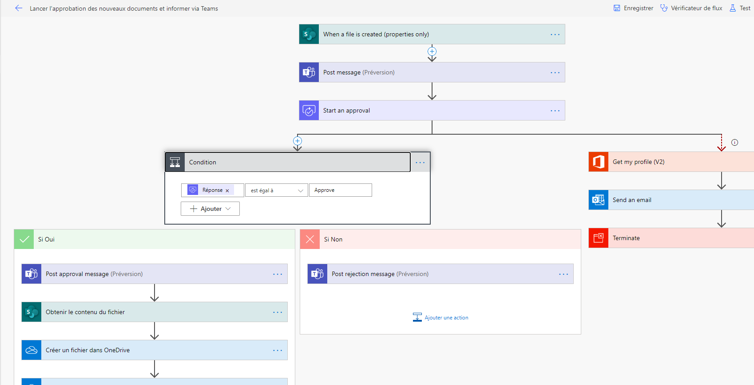
La boîte à outils
Processus & Applicatifs
métiers légers
Power Automate
Power Apps
Notes:
La Power Suite
Power Automate => Automatisation d’un processus métier
Exemple un flux de validation d’une note de frais :
1 personne depose une demande de remboursement de note de frais
Son responsable est prévenu par mail et doit valider la note de frais
Après validation par le responsable la note de frais et transmise à la comptabilité
Après validation par la compta la personne est prévenue que ca note de frais est remboursée.
Power Apps => Petite application mobile/tablette/PC
Si on reprends l’exemple precedent on peut imaginer une application multi-plateforme pour saisir la note de frais qui ensuite passera dans le flux de validation precedent
Les applications de la Power Suite sont dites Low Code car elle ne n’hésesite que très peu de développement (en terme de code)
Par contre elle demande quand même que la personne qui les utilies est un Background informatique (ca reste du developpement via une interface graphique mais du developpement quand même)
https://www.youtube.com/watch?v=Kjb-Hnt_GpY&feature=youtu.be

Slide 21
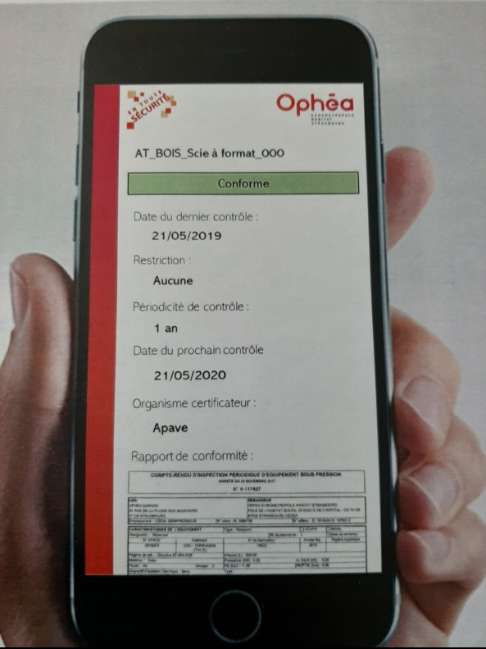
La boîte à outils
Processus & Applicatifs
métiers légers
Power Automate
Power Apps
Notes:
Aujourd’hui nous avons notre premier projet en cours avec ces outils sur le suivie de la maintenance des machines dangereuses.
Le cahier des charges n’est pas encore clairement défini mais l’objectif est de pouvoir faire un suivi rapide de la maintenance de ces machines avec :
Une application Mobile (Power Apps) qui permettra grace au scan d’un QR Code de retrouver rapidement les informations sur une machine et de saisir le suivi
Un flux Power Automate qui enverra automatiquement le suivi au responsable.

Slide 22



Une approche graduelle dans les usages
Usages
natifs
Usage de Teams, OneDrive
Outils natifs
Parfois SharePoint
Aide en ligne
Evénementiels
Campagne de communication
Support
Animé par le référent
Support
Communication interne
A créer
Fort vecteur de ROI
Usages
avancés
Création de référentiels doc.
Portail de services
Flux de validation simples
Petits besoins métiers
Ateliers d’accompagnement
Mini-projets (1 à 5 jours)
Formation
Animé par le référent
DSI Centre de service interne
Solutions
métiers
Portail Intranet
Gestion documentaire avancée
Besoins métiers étendus
Mode projet
Approche classique ou Agile
Approche existante
Equipe projet
Notes:
Pas de one shot mais une mise en place graduelle des outils

Slide 23
Conclusion
Un environnement de travail moderne, agile et mobile
De nouvelles solutions pour répondre aux besoins du métiers :
eLearning
Contenus vidéos
Applications mobiles
Processus dématérialisés
Etc…
Les moyens ?
Nous disposons et payons déjà les licences, et le produit est déjà configuré.
Reste à monter en compétence
Accompagner les utilisateurs dans cette transition
Définir une gouvernance adaptée à ces nouveaux usages et à la digitalisation de l’environnement de travail

